Slide 1

Elektrický proud v kapalinách a plynech
Fyz 127
21. 5. 2026
Videa k výuce matematiky a fyziky: Petr Němec - YouTube

Slide 2
Vedení elektrického proudu v kapalinách
Vedení elektrického proudu elektrolytem
Elektrická disociace
Elektrody – katoda a anoda
Kationty a anionty
Elektrolýza
Faradayův zákon pro elektrolýzu
Elektrolytická výroba kovů
Elektrolytické čištění kovů – odstranění nežádoucích příměsí v surovém kovu
Galvanické pokovování
Elektrolytická výroba vodíku

Slide 3
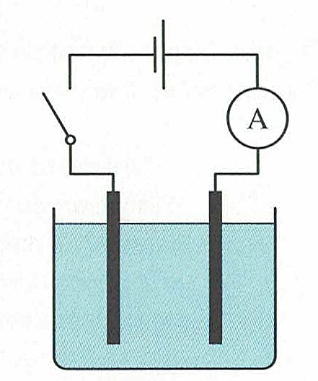
Vedení elektrického proudu elektrolytem
Podmínkou vzniku elektrického proudu procházející látkou (pevnou, kapalnou či plynnou) je přítomnost volných nabitých částic, které elektrický proud zprostředkovávají.
Elektrický proud v kovech je zprostředkován volnými (vodivostními) elektrony. Proto tuto vodivost nazýváme
elektronovou vodivostí, při které nedochází k pohybu látky a ani k chemickým změnám. U kapalin a plynů je situace poněkud odlišná.
Kapaliny v čistém stavu (alespoň jejich většina) jsou špatnými vodiči elektrického proudu. Například destilovaná voda je velmi dobrým izolantem, což je způsobeno tím, že neobsahuje dostatečný počet volně pohyblivých nabitých částic. Přidáme-li do vody látku (např.: NaCl, KCl, KOH, HCl, HNO₃...), která se v ní rozštěpí na pohyblivé ionty, vznikne
vodivý roztok – elektrolyt.
-
+
Ponoříme-li do vaničky s destilovanou vodou dvě uhlíkové elektrody, které připojíme přes citlivý ampérmetr ke zdroji stejnosměrného napětí bude obvodem procházet jen nepatrný elektrický proud. Přidáme-li však do vody malé množství kyseliny, zásady nebo soli, výchylka ampérmetru se mnohonásobně zvětší.
Destilovaná voda je izolant, přidáme-li do vody malé množství kyseliny, zásady nebo soli, vznikne rozštěpením této látky na pohyblivé ionty vodivý roztok, a roztokem, po připojení napětí, začne procházet elektrický proud.
Katoda
Anoda

Slide 4
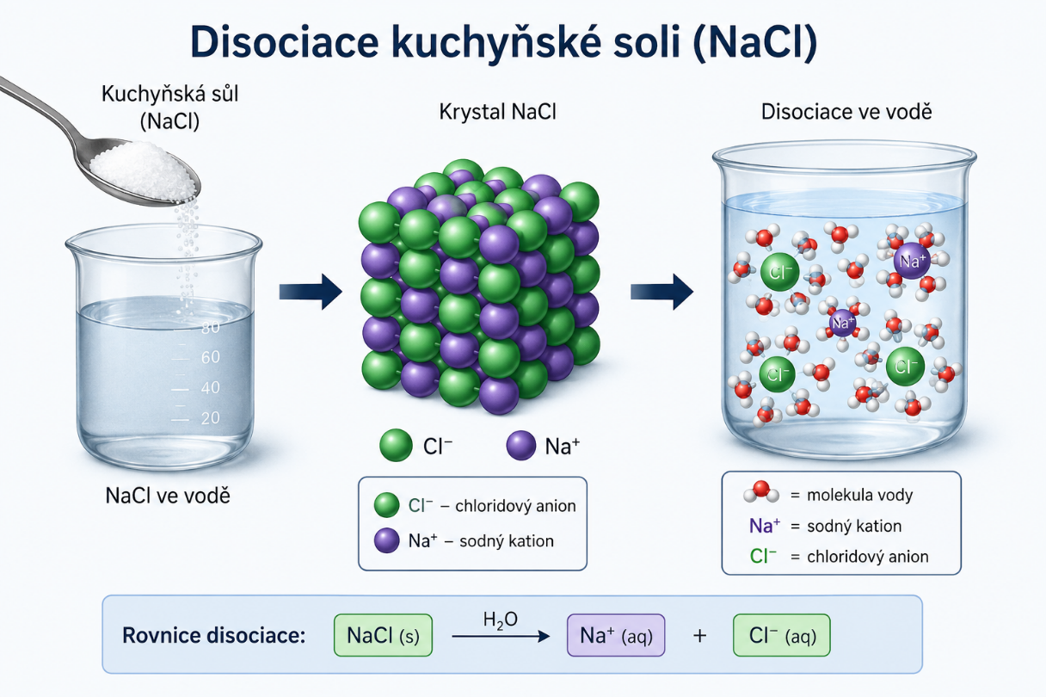
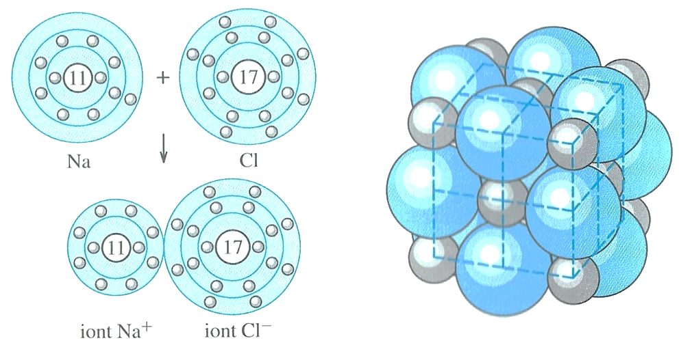
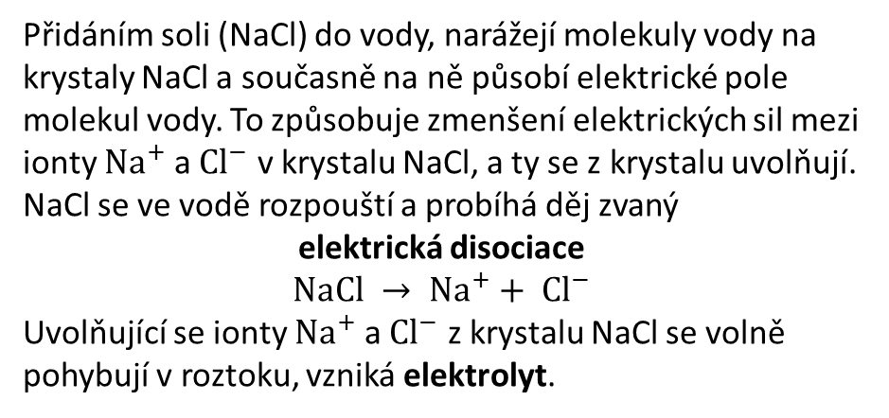
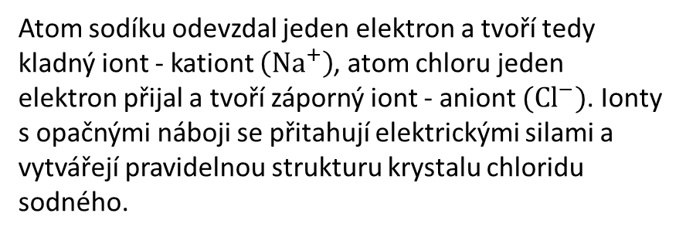
Elektrolytická disociace
Molekula NaCl vznikla sloučením atomu sodíku (Na)
s atomem chloru (Cl).
Při vzniku molekuly NaCl přešel elektron
z elektronového obalu atomu sodíku do elektronového obalu atomu chloru.
To má za následek vznik dvou částic s nábojem – iontů.
Přidáním soli (NaCl) do vody, narážejí molekuly vody na krystaly NaCl a současně na ně působí elektrické pole molekul vody. To způsobuje zmenšení elektrických sil mezi ionty ${Na}^{+}$ a ${Cl}^{−}$ v krystalu NaCl, a ty se z krystalu uvolňují.
NaCl se ve vodě rozpouští a probíhá děj zvaný
elektrická disociace
$$NaCl → {Na}^{+}+ {Cl}^{−}$$
Uvolňující se ionty ${Na}^{+}$ a ${Cl}^{−}$ z krystalu NaCl se volně pohybují v roztoku, vzniká elektrolyt.
Atom sodíku odevzdal jeden elektron a tvoří tedy kladný iont - kationt $\left({Na}^{+}\right)$, atom chloru jeden elektron přijal a tvoří záporný iont - aniont $({Cl}^{−})$. Ionty s opačnými náboji se přitahují elektrickými silami a vytvářejí pravidelnou strukturu krystalu chloridu sodného.

Slide 5
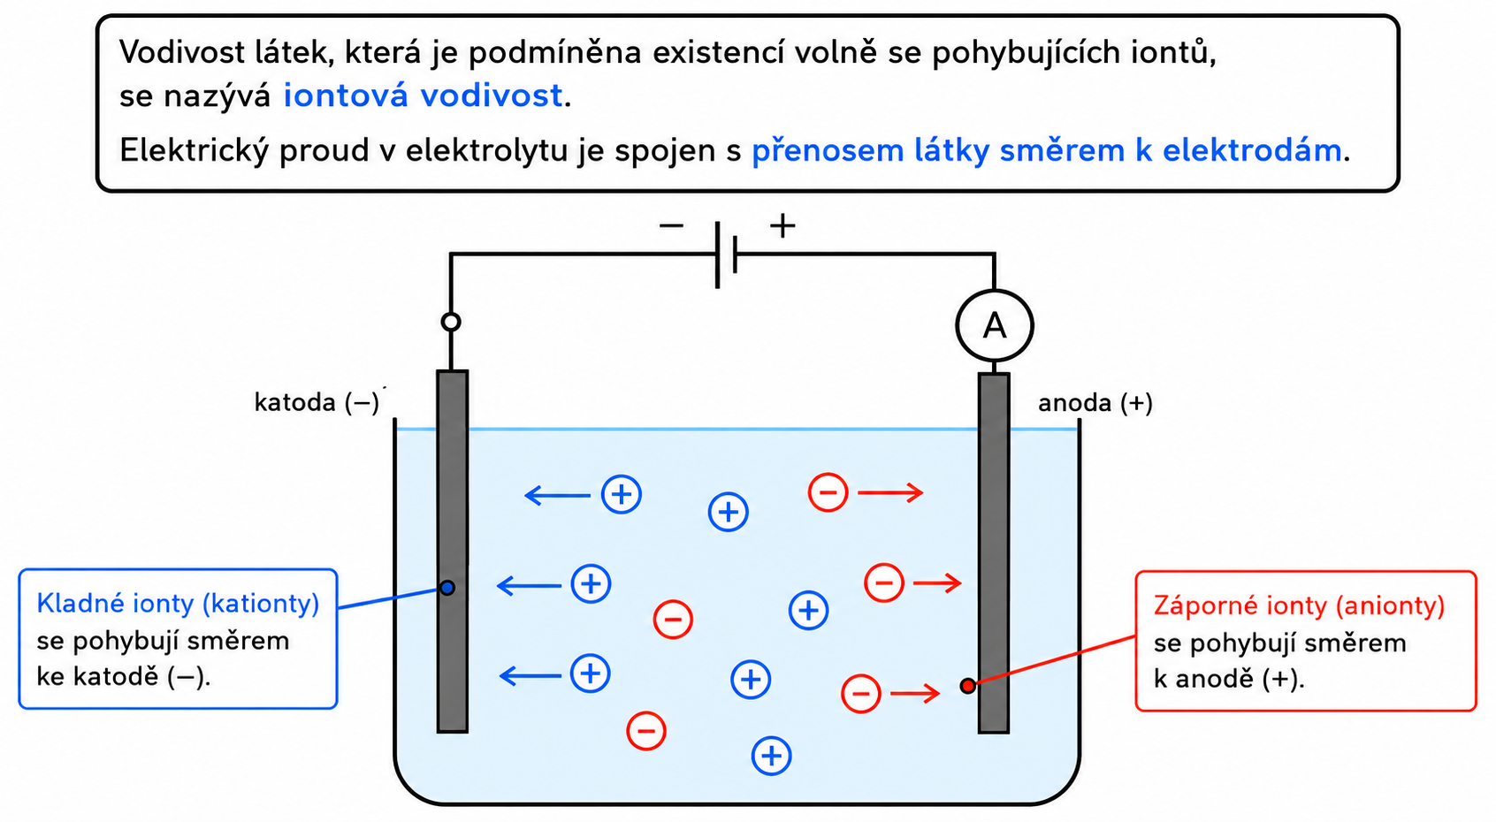
Samotná existence volných nosičů náboje – iontů – pro vznik elektrického proudu nestačí. V elektrolytu je třeba vytvořit elektrické pole, které působí elektrickými silami na ionty a uvádí je do uspořádaného pohybu. Elektrické pole vytvoříme pomoci elektrod ponořených do roztoku a připojených ke zdroji elektrického napětí.
Elektroda spojená s kladným pólem zdroje se nazývá anoda a elektroda spojená se záporným pólem se nazývá katoda.
Působením elektrického pole v elektrolytu se pohybují záporné ionty směrem k anodě, označujeme je jako anionty. Kladné ionty pohybující se směrem ke katodě pak označujeme jako kationty.

Slide 6
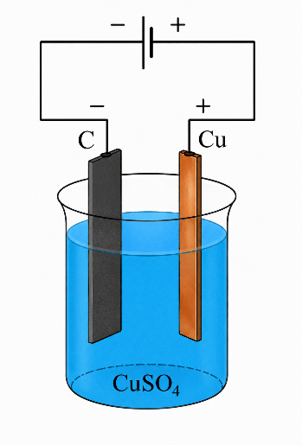
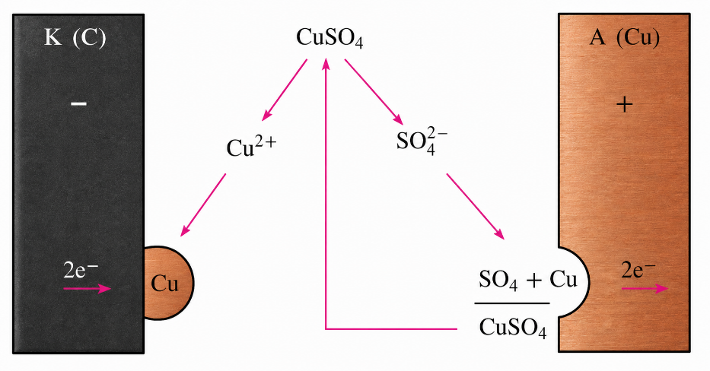
Elektrolýza
Elektrolýza je fyzikálně-chemický jev, způsobený průchodem stejnosměrného elektrického proudu kapalinou, při kterém dochází
k chemickým změnám na elektrodách.
Ionty na elektrodách odevzdají své náboje a mění se na neutrální atomy nebo molekuly, které se vylučují na povrchu elektrod nebo chemicky reagují s materiálem elektrody nebo elektrolytem. Látkové změny vyvolané při průchodu proudu elektrolytem na elektrodách se nazývají ELEKTROLÝZA.
Do nádoby s roztokem síranu měďnatého (CuSO₄ ) ponoříme uhlíkovou katodu (-) a měděnou anodu (+). Elektrolýza probíhá podle schématu:
Ponoříme-li do vodného roztoku síranu měďnatého CuSO₄ dvě elektrody – měděnou a uhlíkovou (viz obrázek) a připojíme je ke zdroji stejnosměrného napětí tak, že měděná elektroda je anoda (+) a uhlíková elektroda katoda (-), začne roztokem procházet elektrický proud. Po ukončení experimentu zjistíme, že se uhlíková elektroda pokryla vrstvičkou mědi (červené zabarvení). Dostatečně přesným vážením elektrod bychom zjistili, že úbytek hmotnosti měděné elektrody je roven přírůstku hmotnosti uhlíkové.
Kationty mědi ${Cu}^{2+}$ přijímají na katodě dva elektrony a vylučují se jako neutrální atomy mědi. Anionty ${SO4}_{}^{2−}$ reagují
s materiálem anody (měď) a vytvářejí nové molekuly CuSO₄.
Z anody přechází do roztoku právě tolik atomů mědi, kolik se vylučuje na katodě a koncentrace roztoku se nemění.

Slide 7
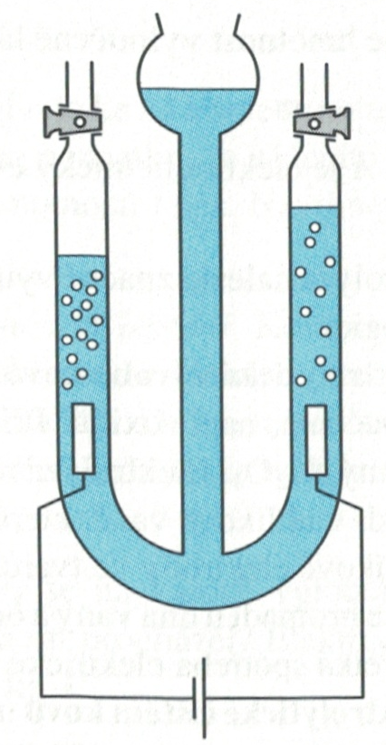
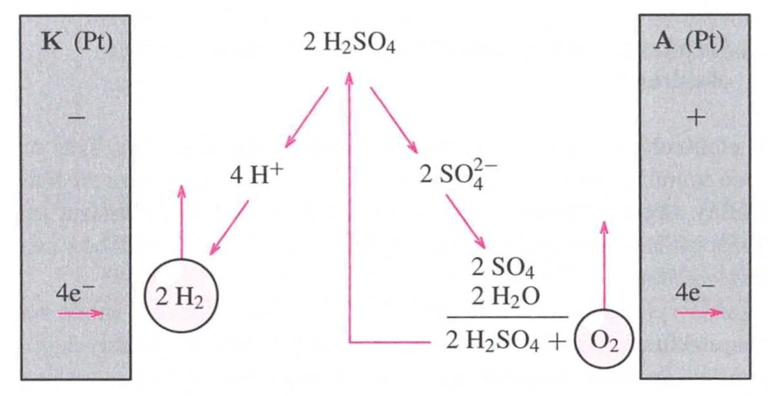
Elektrolýza vodou zředěné kyseliny sírové v Hofmanově přístroji
Plynný
vodík
Plynný
kyslík
Katoda
Anoda
V Hofmannově přístroji jsou platinové elektrody a elektrolytem je zředěná kyselina sírová. Elektrolýza probíhá podle schématu:
Vodíkové kationty přijímají na katodě elektrony a vylučují se jako plynný vodík. Anionty SO²⁻₄ předávají elektrony anodě a reagují s vodou za vzniku nové molekuly kyseliny sírové a plynného kyslíku. Počet molekul vodíku vyloučeného na katodě je dvakrát větší než počet molekul kyslíku vyloučeného na anodě. Proto i objem vodíku je dvojnásobný. Koncentrace roztoku se postupně zvyšuje.
Hofmannův přístroj
Děj vedení elektrického proudu elektrolytem spojený s vylučováním látek na elektrodách nazýváme elektrolýza. Kationty při styku s katodou přijímají elektrony a uvolňují se z roztoku v podobě elektricky neutrálních atomů. Obdobně anionty předávají anodě svůj záporný náboj a vznikají neutrální atomy.

Slide 8
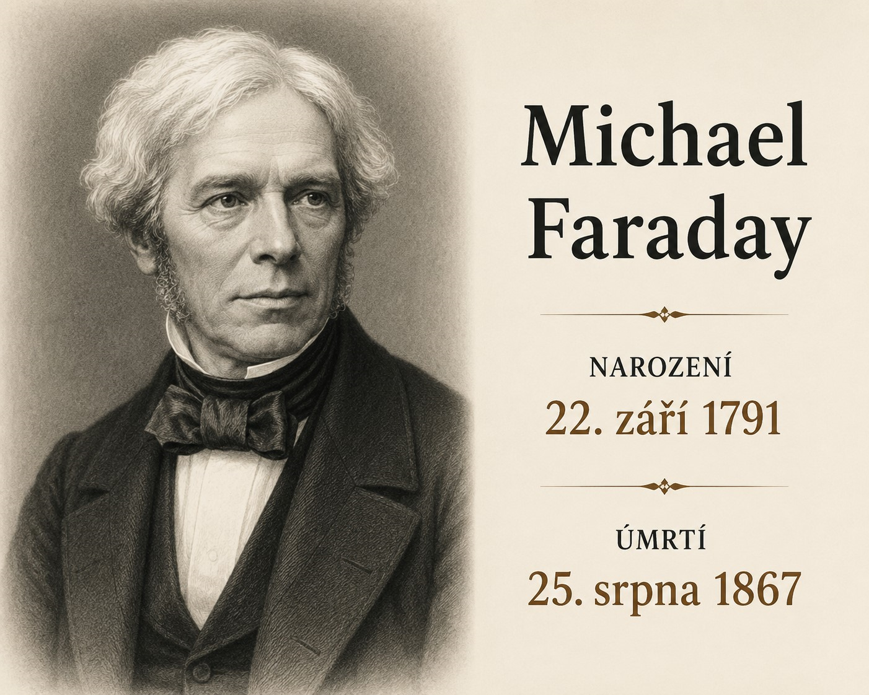
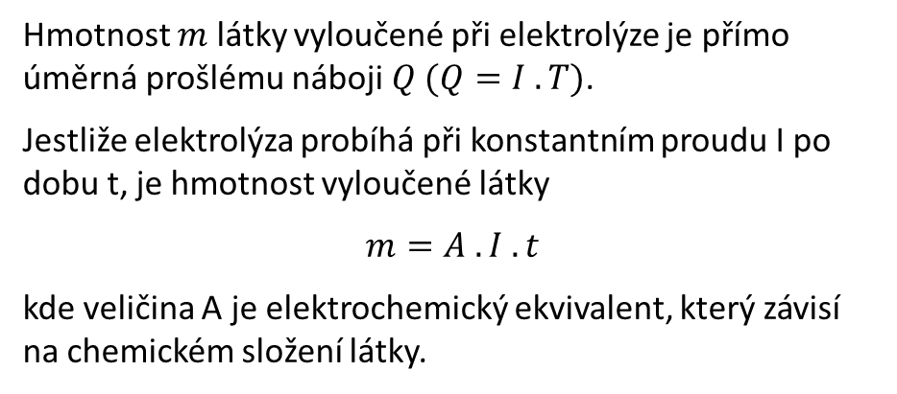
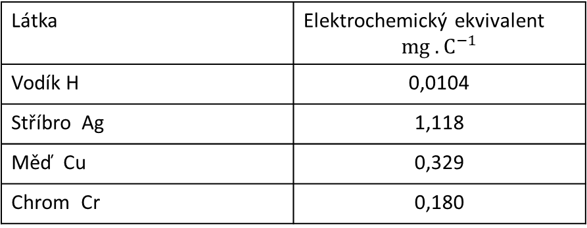
Faradayův zákon pro elektrolýzu
Děje při elektrolýze prozkoumal již v první polovině 19. století anglický fyzik Michael Faraday, který formuloval zákon pro elektrolýzu, který je po něm pojmenován.
Hmotnost $m$ látky vyloučené při elektrolýze je přímo úměrná prošlému náboji $Q (Q=I . T)$.
Jestliže elektrolýza probíhá při konstantním proudu I po dobu t, je hmotnost vyloučené látky
$$m=A . I . t$$
kde veličina A je elektrochemický ekvivalent, který závisí na chemickém složení látky.
Několik příkladů elektrochemických ekvivalentů $A$ různých látek:
Látka | Elektrochemický ekvivalent $$mg . C^{−1}$$
Vodík H | 0,0104
Stříbro Ag | 1,118
Měď Cu | 0,329
Chrom Cr | 0,180

Slide 9
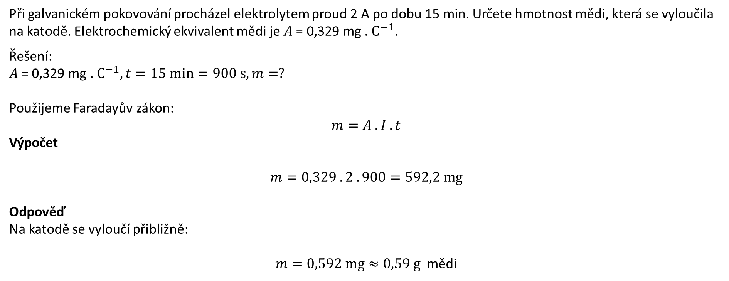
Příklad
Při galvanickém pokovování procházel elektrolytem proud 2 A po dobu 15 min. Určete hmotnost mědi, která se vyloučila na katodě. Elektrochemický ekvivalent mědi je $A$= 0,329 mg . $C^{−1}$.
Řešení:
$A$= 0,329 mg . $C^{−1}, t=15 min=900 s, m=?$
Použijeme Faradayův zákon:
$$m=A . I . t$$
Výpočet
$$m=0,329 . 2 . 900=592,2 mg$$
Odpověď
Na katodě se vyloučí přibližně:
$m=0,592 mg≈0,59 g$ mědi

Slide 10
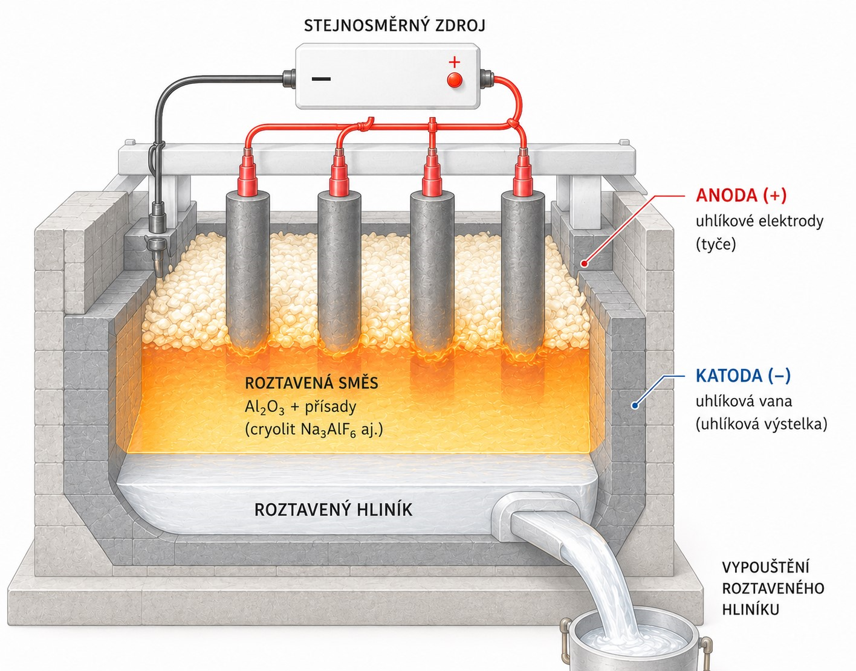
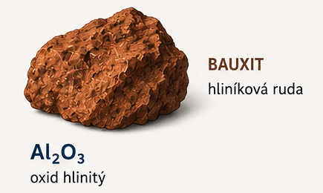
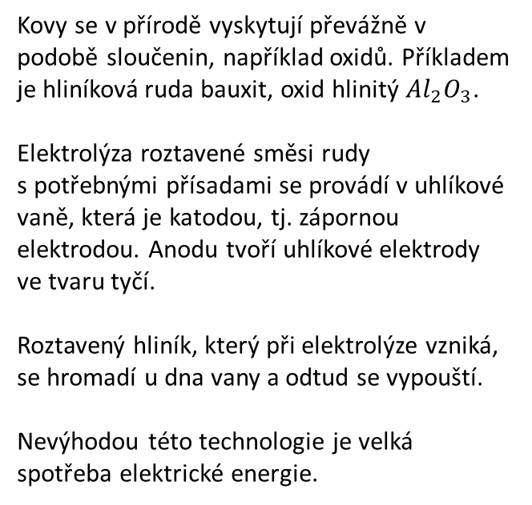
Elektrolytická výroba kovů
Kovy se v přírodě vyskytují převážně v podobě sloučenin, například oxidů. Příkladem je hliníková ruda bauxit, oxid hlinitý ${Al}_{2}O_{3}$.
Elektrolýza roztavené směsi rudy
s potřebnými přísadami se provádí v uhlíkové vaně, která je katodou, tj. zápornou elektrodou. Anodu tvoří uhlíkové elektrody ve tvaru tyčí.
Roztavený hliník, který při elektrolýze vzniká, se hromadí u dna vany a odtud se vypouští.
Nevýhodou této technologie je velká spotřeba elektrické energie.

Slide 11
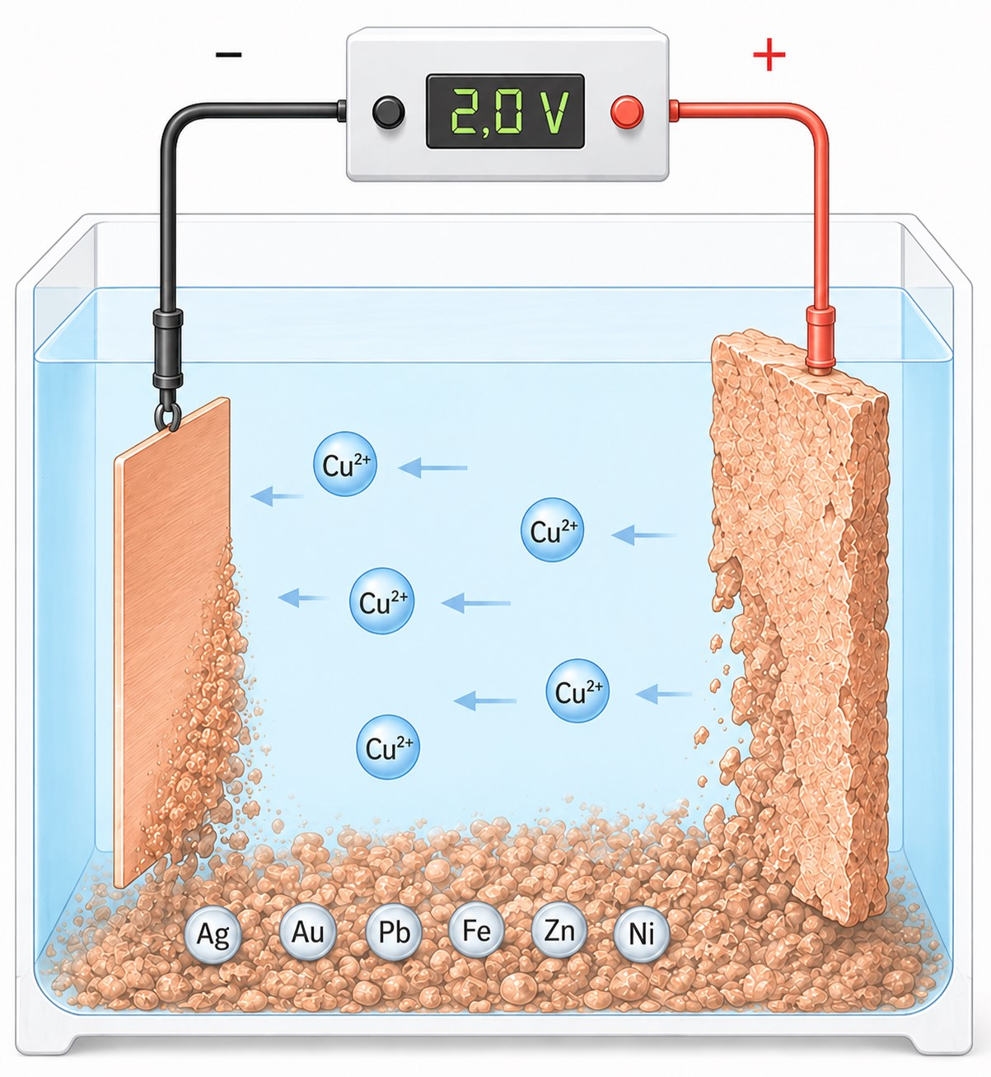
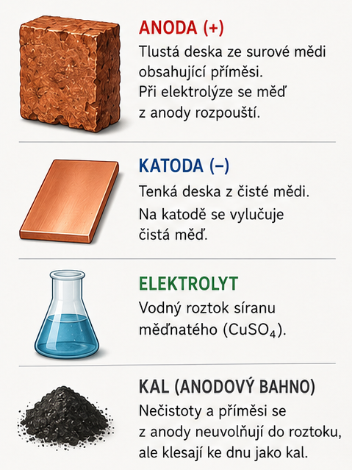
Elektrolytické čištění surových kovů
Elektrolytické čištění surových kovů umožňuje odstranit z kovu nežádoucí příměsi.
Například pro elektrotechnické účely je potřebná čistá měď, poněvadž její odpor je podstatně nižší než odpor surové mědí vyráběné v hutích.
Z mědi určené k elektrolytickému čištění se zhotovují tlusté desky, které se vloží do elektrolytické vany jako anody, tj. kladné elektrody.
Katodou je tenká deska z čisté mědi a jako elektrolyt se používá vodný roztok síranu měďnatého.
Elektrolýza probíhá při určitém napětí, při níž se na katodě vylučuje čistá měď a ostatní příměsi klesají ke dnu jako kal. Podobným způsobem se získávají i jiné kovy, například nikl, zinek aj.

Slide 12
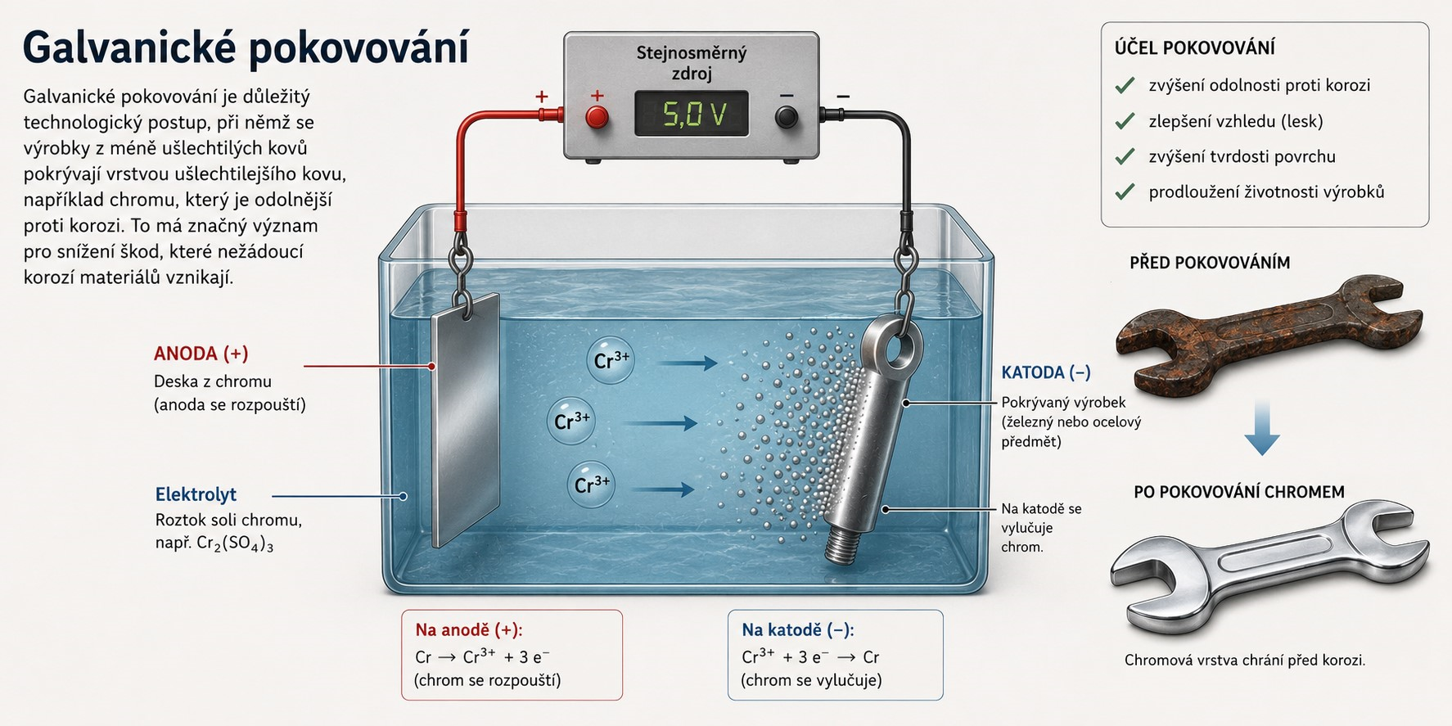

Slide 13
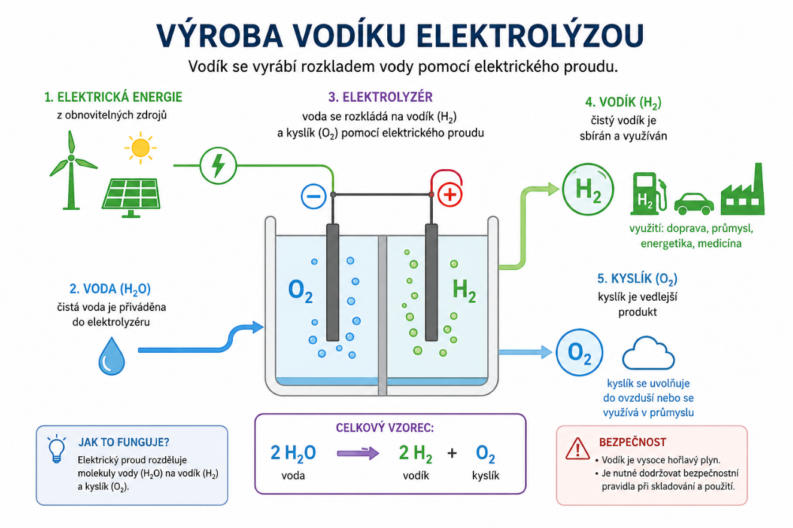
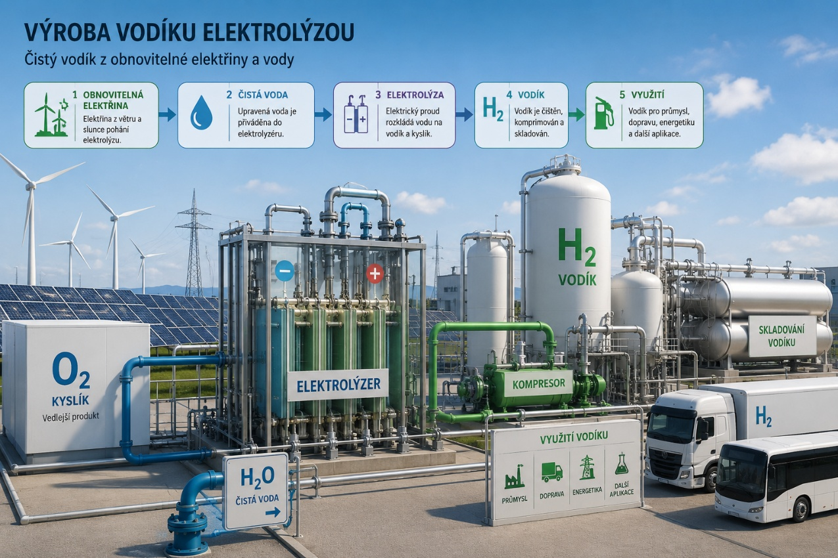
Elektrolytická výroba vodíku
Průmyslové technologie elektrolýzy vody umožňují získávat vodík, jehož užití jako zdroje energie je velmi aktuální.
Elektrolýzy probíhá při běžných teplotách. Produktem je velmi čistý plynný vodík, který lze skladovat v podobě stlačeného plynu.

Slide 14
Vedení elektrického proudu v plynech
Vodivost plynů
Ionizace plynu
Rekombinace
Ionizace nárazem
Samostatný a nesamostatný výboj
Výboj v plynu za normálního tlaku
Výboj plynu při sníženém tlaku

Slide 15
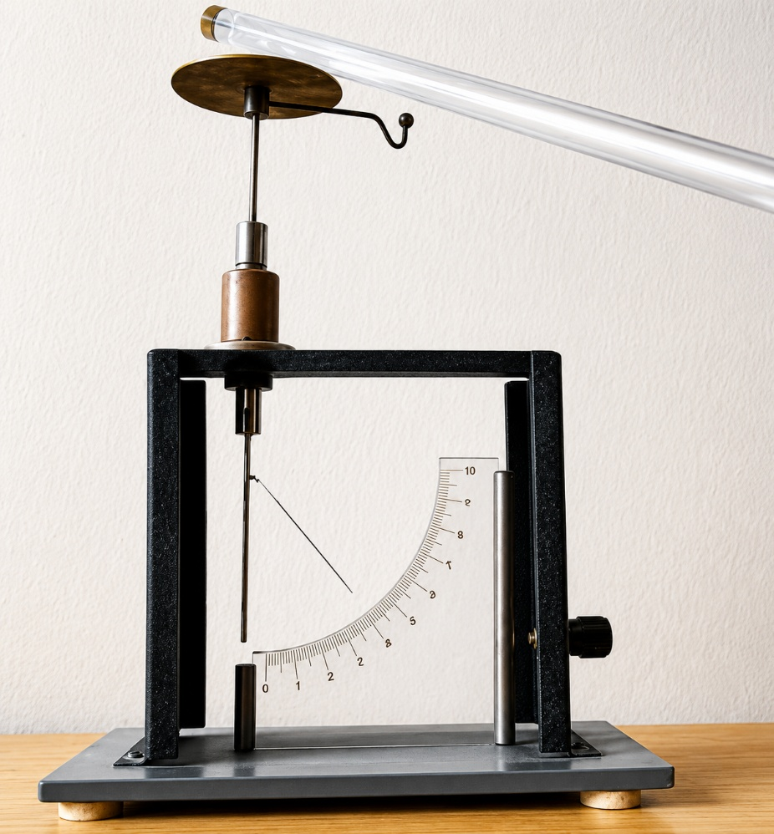
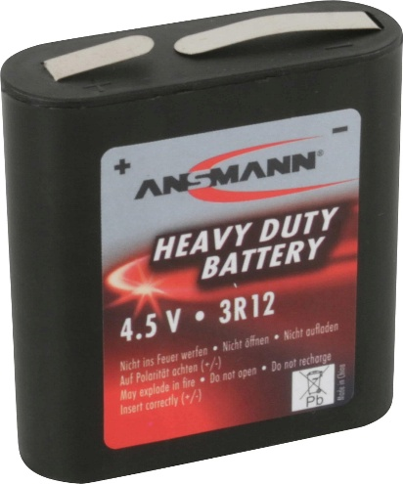
Plyny jsou tvořeny elektricky neutrálními molekulami a proto jsou za normálního tlaku a teploty velmi dobrým izolantem a jejich elektrická vodivost je zanedbatelná.
O tom se můžeme přesvědčit při pokusech z elektrostatiky.
Když se nabité těleso dotkne hlavice elektroskopu nebo se k ní přiblíží, přenesou se elektrické náboje na kovovou část přístroje.
Co se potom stane?
Stejnojmenné náboje se odpuzují, proto se:
kovové lístky od sebe rozestoupí a nabitý elektroskop udrží dlouhou dobu téměř stálou výchylku. Okolní vzduch se chová jako izolant.
Přesto, že plochá baterie má elektrody blízko sebe, nedochází k její vybíjení. Vzduch mezi elektrodami se chová jako izolant

Slide 16
Vedení elektrického proudu v plynech
Aby v plynu vznikl elektrický proud, musí být splněny stejné podmínky jako u ostatních látek:
plyn musí obsahovat volné částice s nábojem – ionty a elektrony
musí být v elektrickém poli.
Za těchto podmínek plyn vede elektrický proud. Proces, při kterém v plynu vznikají částice s nábojem se nazývá ionizace plynu.
Ionizace plynu
Plyn se může ionizovat několika způsoby. Mezi hlavní příčiny ionizace plynu patří:
Náraz rychlých elektronů
Rychlé elektrony narážejí do atomů nebo molekul plynu a vyrážejí z nich další elektrony.
Vysoká teplota
Při silném zahřátí mají částice velkou kinetickou energii a při srážkách dochází k odtržení elektronů. Působení plamene
Ultrafialové záření
UV záření dodává atomům energii potřebnou k uvolnění elektronů.
Rentgenové záření a radioaktivní záření
Tato záření mají velkou energii a snadno ionizují atomy plynu.
Silné elektrické pole
Elektrické pole může elektrony z atomů „vytrhnout“, například při elektrickém výboji.
Kosmické záření
Částice přicházející z vesmíru ionizují molekuly atmosféry.
Náraz iontů nebo jiných částic
Rychlé ionty mohou při srážce vyrazit elektrony z dalších atomů nebo molekul.

Slide 17
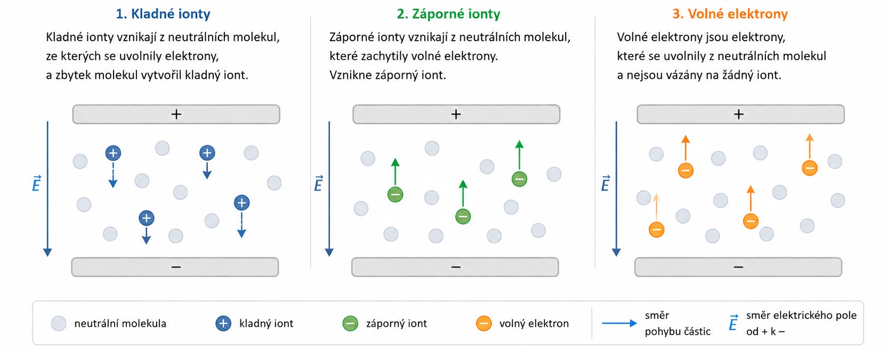
Nosiči elektrického proudu v plynu jsou
Kladné ionty, které vznikly z neutrálních molekul, ze kterých se uvolnily elektrony, a zbytek molekul vytvořil kladný iont.
Záporné ionty, které vznikly z neutrálních molekul, které zachytily volné elektrony. Vznikne záporný iont.
Volné elektrony.
Nosiči elektrického proudu v plynech jsou kladné a záporné ionty a elektrony

Slide 18
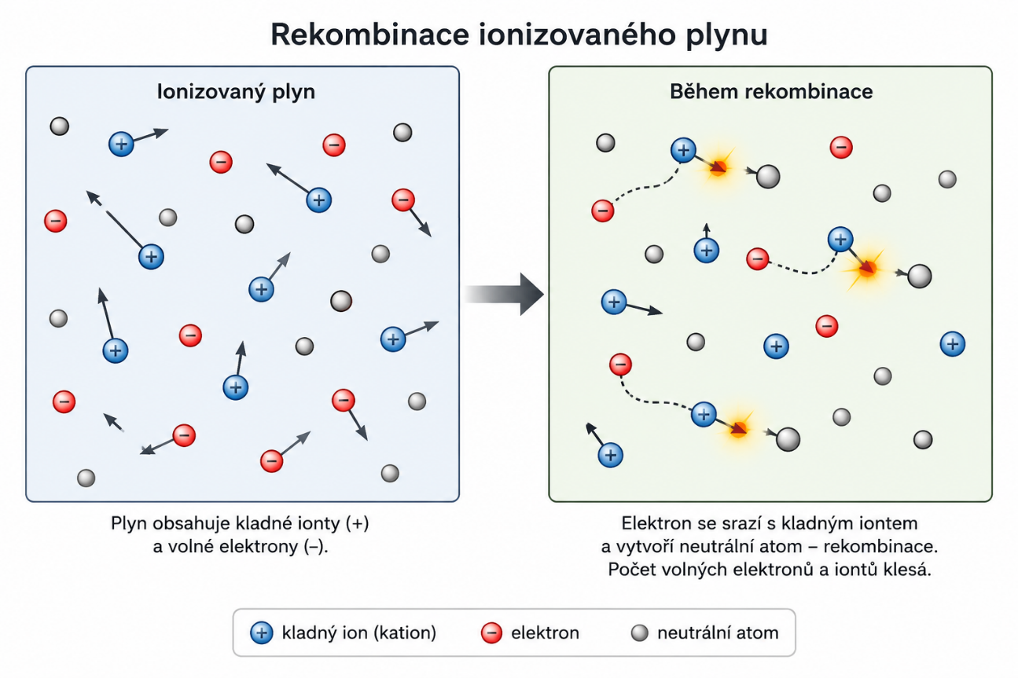
Rekombinace
Současně s ionizací vzniká i opačný děj, kdy se nesouhlasně nabité částice navzájem přitahují a vytvářejí opět neutrální molekuly. Tento proces se nazývá rekombinace.
Jestliže přestanou na plyn působit vlivy, které vedou k ionizaci, nosiče náboje zanikají a plyn se stává nevodivým.

Slide 19
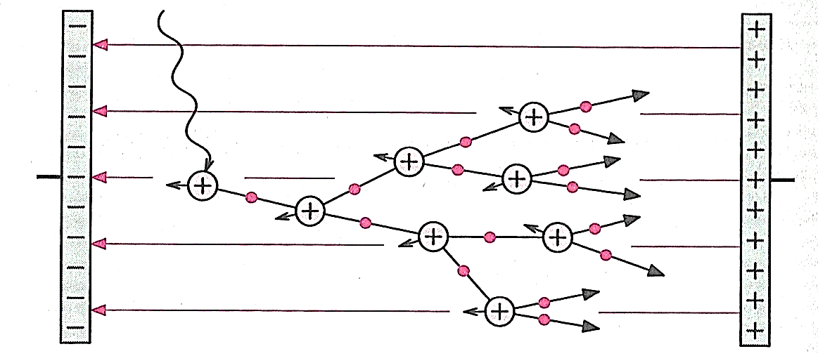
Ionizace nárazem
Náhodná ionizace, například UV foton
Působí-li na ionty plynu síla elektrického pole, dají se ionty do uspořádaného pohybu. Působením síly je tento pohyb zrychlený, zvětšuje se rychlost iontů, a tedy i energie iontů.
Ionty se pohybují v prostředí, kde se nacházejí i neutrální molekuly, dochází k jejich vzájemným srážkám.
Ionty předávají při srážkách molekulám energii, která má za následek ionizaci těchto molekul. Nastává
ionizace nárazem
Tak vznikají další nosiče proudu, vodivost plynu se zvětšuje a plynem prochází větší proud.
Lavinovitá ionizace nárazem
Podle podmínek, za nichž plynem prochází proud, rozlišujeme:
Samostatný výboj plynu, který je podmíněn ionizací nárazem. Tento výboj se udrží i bez vnějšího působení.
Nesamostatný výboj plynu, kdy je ionizace plynu vyvolána vnějším působením. Jestliže toto působení zanikne, zanikne i výboj v plynu. Elektrický proud v plynu se udržuje jen po dobu působení ionizátoru.

Slide 20
Výboje v plynech za normálního tlaku
Aby v plynu vznikl výboj a plynem procházel při daném napětí stálý proud, musejí být splněny potřebné podmínky pro ionizaci plynu nárazem:
buď musí mít elektrické pole, v němž se plyn nachází, dostatečně velkou intenzitu,
nebo se působením elektrické síly musí zvyšovat rychlost iontů dostatečně dlouhou dobu
Za normálního tlaku je doba mezi srážkami iontů s molekulami plynu velmi krátká, takže iont nezíská potřebnou energii k ionizaci nárazem, proto výboj v plynu za normálního tlaku vzniká až při dostatečně vysokém napětí, kdy se ionty pohybují se značným zrychlením.
Tyto výboje jsou provázeny světelnými jevy, které známe jako
                jiskru,
                blesk,
                obloukový výboj.

Slide 21
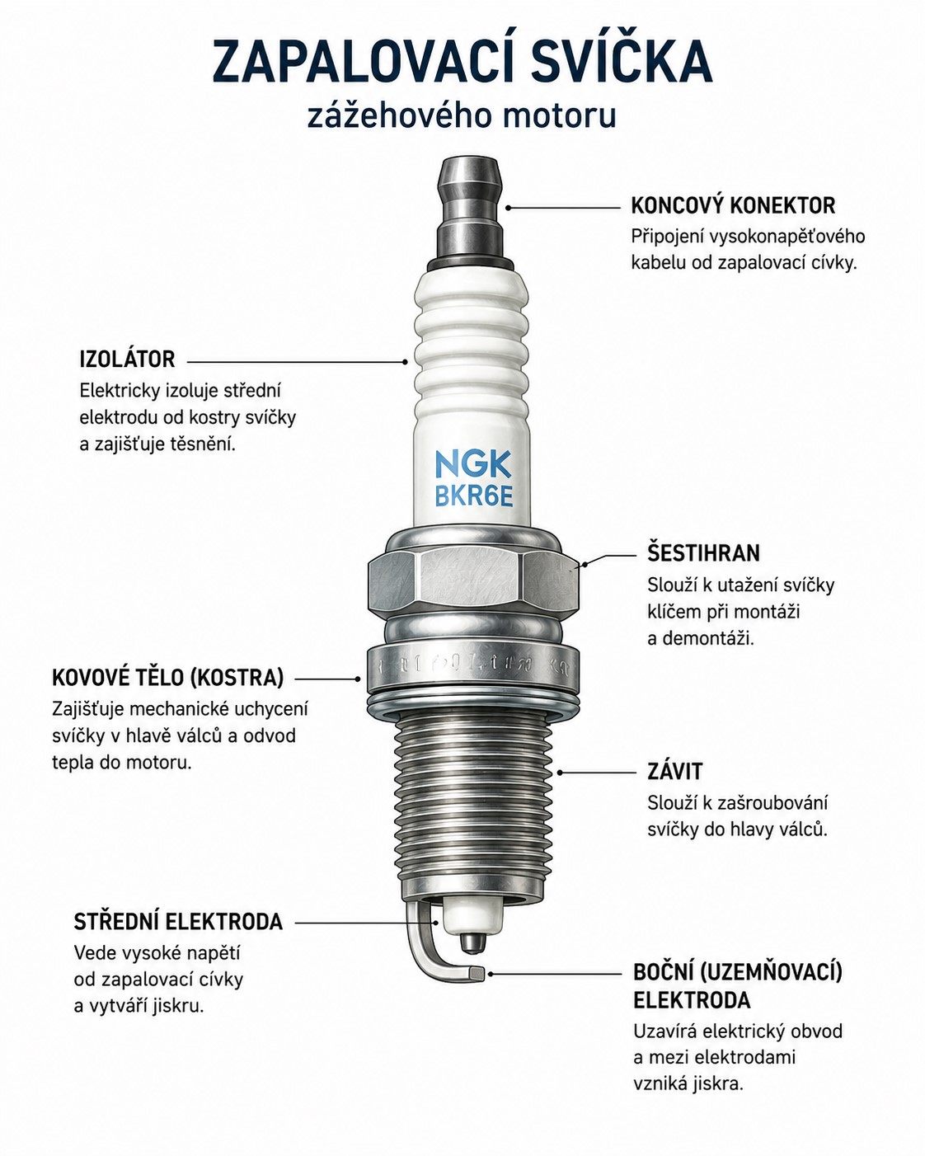
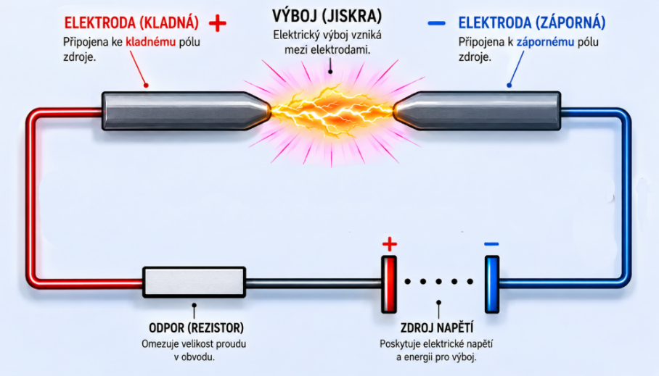
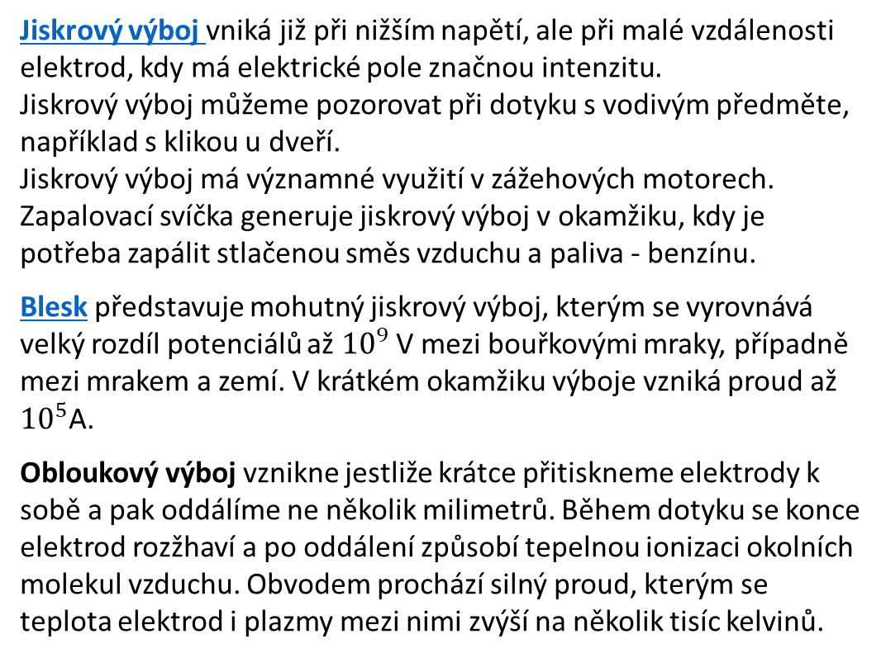
Výboje v plynech za normálního tlaku
Videa YouTube
Jiskrový výboj vniká již při nižším napětí, ale při malé vzdálenosti elektrod, kdy má elektrické pole značnou intenzitu.
Jiskrový výboj můžeme pozorovat při dotyku s vodivým předměte, například s klikou u dveří.
Jiskrový výboj má významné využití v zážehových motorech. Zapalovací svíčka generuje jiskrový výboj v okamžiku, kdy je potřeba zapálit stlačenou směs vzduchu a paliva - benzínu.
Blesk představuje mohutný jiskrový výboj, kterým se vyrovnává velký rozdíl potenciálů až ${10}^{9}$ V mezi bouřkovými mraky, případně mezi mrakem a zemí. V krátkém okamžiku výboje vzniká proud až ${10}^{5}$A.
Obloukový výboj vznikne jestliže krátce přitiskneme elektrody k sobě a pak oddálíme ne několik milimetrů. Během dotyku se konce elektrod rozžhaví a po oddálení způsobí tepelnou ionizaci okolních molekul vzduchu. Obvodem prochází silný proud, kterým se teplota elektrod i plazmy mezi nimi zvýší na několik tisíc kelvinů.
Obloukové svařování je významná technologie využívající vysokou teplotu obloukového výboje mezi kovovou svařovací elektrodou a výrobkem. Při obloukovém svařování se materiál elektrody taví a v místě svaru vytváří pevné spojení.

Slide 22
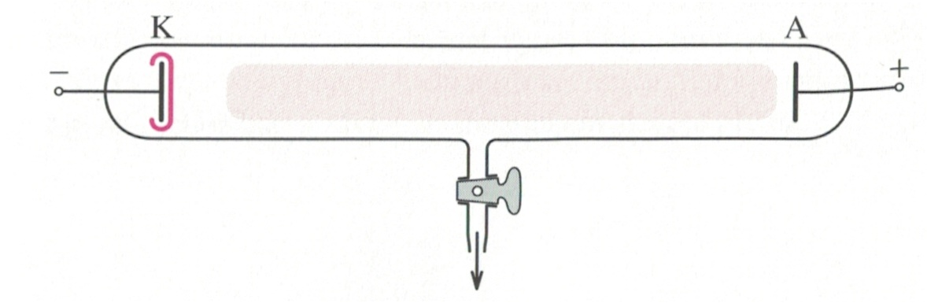
Výboje v plynu při sníženém tlaku
Podmínky pro vznik výboje se zlepší prodloužením délky dráhy iontů mezi srážkami. Síla elektrického pole působící na iont na delší dráze dodá iontu větší kinetickou energii. Delší dráhy mezi srážkami dosáhneme zmenšením počtu molekul v daném objemu plynu, čili jeho zředěním. Jestliže elektrody umístíme do válce z kterého postupně odčerpáváme vzduch, můžeme pozorovat světelné jevy, které provázejí výboje v plynu při sníženém tlaku.
Charakter těchto jevů se mění v závislosti na zmenšujícím se tlaku plynu v trubici
Z hlediska praktického využití je důležitý výboj při tlaku sníženém zhruba na 100 Pa. V trubici při tomto tlaku vzniká zářící sloupec, jehož barva závisí na chemickém složení plynu v trubici.
Výboje ve zředěném plynu se uplatňují zejména v osvětlovací technice.

Slide 23
Konec
Jestliže se Vám prezentace líbí, řekněte to ostatním.
Jestliže máte připomínky, které by mohli prezentaci vylepšit napište to prosím mě
karel.sixl@pb.cz

